Slide 1

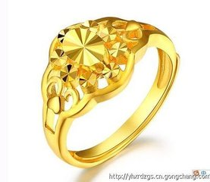
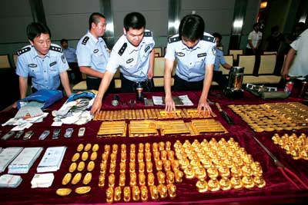
你会鉴别真假黄金？
谈谈你的方法。

Slide 2

自然界的万物中蕴藏着惊人的道理 － 亚里士多德
金属和金属材料
课题2 金属的化学性质
中大附中 方贵贤

Slide 3
你学过哪些金属与O₂的反应？
温故知新
1、镁与氧气反应
（1）常温下（在空气中）
现象：
(2) 点燃时(在空气中)
现象：
方程式：
银白色镁条表面会逐渐变暗
剧烈燃烧，发出耀眼的白光，放出热量，生成白色固体。
点燃
2Mg＋O₂＝2MgO
提示：常温下，镁在空气中发生缓慢氧化。另外,由于
镁燃烧时发出耀眼白光可用镁来作照明弹.

Slide 4
你学过哪些金属与O2的反应？
温故知新
2、铝与氧气反应
提示：常温下，铝在空气中发生缓慢氧化，在表面生成一层致密的氧化薄膜，对内部的金属铝起到保护作用，从而阻止铝进一步被氧化，因此铝具有较好的抗腐蚀性。
（1）常温下（在空气中）
现象：银白色铝片表面会逐渐变暗，生成一层
致密的薄膜。
方程式：
(2) 点燃时(在空气中)
现象：
方程式：
4Al＋3O₂＝2Al₂O₃
剧烈燃烧，发出白光，放出热量，
生成白色固体。
点燃
4Al＋3O₂＝2Al₂O₃

Slide 5
你学过哪些金属与O2的反应？
温故知新
3、铁与氧气反应
（1）常温下在干燥空气中，很难与氧气反应
（2）在潮湿的空气中，铁与空气中的氧气和水
共同作用会生成暗红色比较疏松的物质：铁锈
（3）铁丝在氧气中燃烧
现象：
方程式：
剧烈燃烧，火星四射，放出热量，生成黑色固体。
点燃
3Fe＋2O₂＝Fe₃O₄

Slide 6
你学过哪些金属与O2的反应？
温故知新
4、铜与氧气反应
（1）常温下在干燥空气中不与氧气反应
(2) 在潮湿的空气
现象：
方程式：
（3）在空气（氧气中）加热
现象：
方程式：
表面生成一层绿色物质
2Cu+O₂+CO₂+H₂O==Cu₂(OH)₂CO₃
铜丝表面逐渐变成黑色
2Cu＋O₂＝2CuO

Slide 7
5、金、银等金属即使在高温时也不与氧气反应
讨论：镁、铝、铁、铜、金的活动性？
▲ 在相同的条件下，金属与氧气反应越容易，金属的活泼性越强，反应越剧烈，金属的活泼性越强。

Slide 8
实验表明：大多数金属都能与氧气反应，但反应的难易和剧烈程度不同。
镁、铝在常温下就能与氧气反应。
铁、铜在常温下几乎不与氧气反应， 但在高温时能与氧气反应。
金即使在高温时不能与氧气反应。
判断金属活动性的方法一：
根据金属与氧气反应的难易程度或者反应现象的剧烈程度判断

Slide 9
结论:1.不同的金属与氧气的反应条
件不同.
2.与氧气反应条件的不同,说明
金属的化学活动性不同.
镁、铝比较活泼，铁、铜次之，金最不活泼。

Slide 10
【小结】金属的化学性质
1、金属与氧气反应：
反应条件：1、常温下：Mg、Al
反应条件：2、点燃：Mg、Fe
反应条件：3、加热：Cu、Hg

Slide 11
资料:
16世纪中叶,瑞士化学家帕拉塞斯和17世纪的一些化学家,都发现了有些金属和酸可以反应生成一种可燃性气体---氢气.

Slide 12

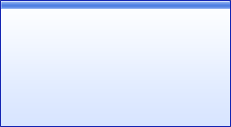
二.金属与酸的反应
讨论
1、所有的金属都可以和酸反应吗？
2、它们和酸反应的剧烈程度一样吗？

Slide 13
【强调】本节所讲的酸是指：稀HCl或稀H₂SO₄
【活动探究】1
现在实验桌上有：镁条、锌片、铁钉、铜片四种金属，稀硫酸、稀盐酸两种酸溶液，试探究：
镁、锌、铁、铜四种金属是否都可以与稀HCl或稀H₂SO₄反应；将实验现象记录在课本P₁₀相应表格中。
注意：实验过程中金属需要用砂纸打磨光亮。
【观看视频】

Slide 14
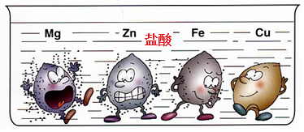
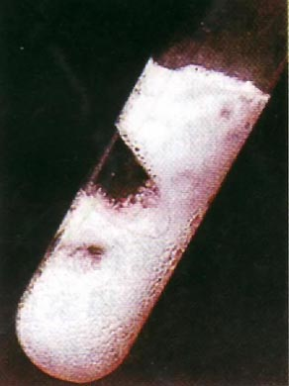
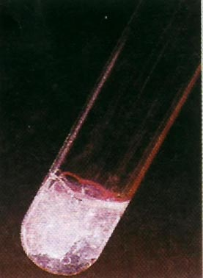
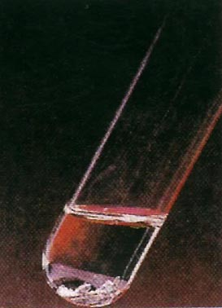
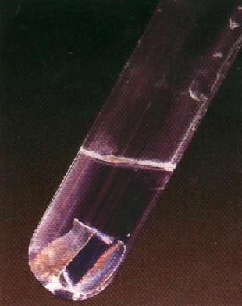
一、金属与酸反应
【活动探究】1
 | 金属与稀盐酸(A)：现象 | 反应的化学方程式
镁
锌
铁
铜
剧烈反应，镁片表面有大量气泡冒出
Mg+2HCl=MgCl₂ +H₂↑
反应较剧烈,锌片表面有较多气泡冒出
Zn +2HCl =ZnCl₂ +H₂↑
反应且有少量气泡冒出
Fe +2HCl =FeCl₂ +H₂↑
没有明显变化
镁与盐酸
锌与盐酸
铁与盐酸
铜与盐酸

Slide 15
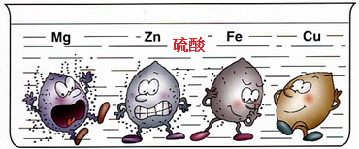
一、金属与酸反应
【活动探究】1
 | 金属与稀硫酸(B)：现象 | 反应的化学方程式
镁
锌
铁
铜
剧烈反应，镁片表面有大量气泡冒出
Mg+H₂SO₄=MgSO₄+H₂↑
锌片表面有较多气泡冒出
Zn +H₂SO₄ =ZnSO₄ +H₂↑
铁钉表面有少量气泡冒出
Fe +H₂SO₄ =FeSO₄ +H₂↑
没有明显变化
镁与硫酸
锌与硫酸
铁与硫酸
铜与硫酸

Slide 16
一、金属与酸反应
【活动探究】1
【讨论、交流】1
a、根据金属与HCl以及H₂SO₄能否反应的实验现
象，我们可以将镁、锌、铁、铜四种金属分
成______金属和___________金属。
活泼
不活泼
b、在上述实验中，你判断金属活动性顺序的实
验依据是：
根据金属与酸能否反应及反应的剧烈程度来判断。

Slide 17
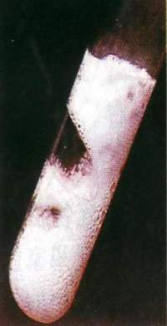



镁、锌、铁、铜与盐酸反应比较
Mg、Zn、Fe、Cu的金属活动性顺序应怎样排列？
Mg>Zn>Fe > Cu

Slide 18
镁、锌、铁与盐酸反应的化学方程式比较
Mg + 2 HCl = MgCl₂ + H₂↑
Mg + H₂SO₄ = MgSO₄ + H₂ ↑
Zn + 2HCl = ZnCl₂ + H₂ ↑
Zn + H₂SO₄ = ZnSO₄ + H₂ ↑
Fe + 2HCl = FeCl₂ + H₂ ↑
Fe + H₂SO₄ = FeSO₄ + H₂ ↑
置换反应
单质 化合物 化合物 单质

Slide 19
【小结】金属的化学性质
2、金属与酸反应：
反应规律：
→
活泼金属 + 酸 盐 + 氢气
反应条件：1、金属排在氢前面
2、酸指的是：稀盐酸、稀硫酸
特别注意：金属能与浓硫酸、硝酸反应，但
不符合上面反应规律。

Slide 20
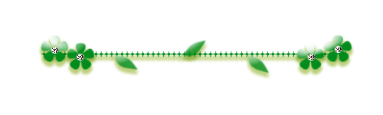
【拓展】多识一点
并不是所有的酸都可以与金属发生置换反应
如：浓硫酸它具有氧化性遇到铁等金属时可以在金属表面氧化成一层致密的氧化物薄膜阻止它与金属反应，这是金属的“钝化”现象；
硝酸也有强氧化性它可以与铜等金属发生反 应，但不是置换反应。如： 3Cu+8HNO₃(稀)=3Cu(NO₃)₂+2NO↑+4H₂O

Slide 21
牛刀小试
下列物质能由金属与酸直接反应制得的是（ ）
①ZnSO4 ②Fe2 (SO4) 3
③AlCl3 ④ FeCl2
⑤CuCl2 ⑥AgCl
① ③ ④
铁和酸
反应生成亚铁盐

Slide 22
回忆：
将铁钉投入到硫酸铜溶液中有何现象？
铁钉表面有红色物质析出，若时间
足够长，则溶液由蓝色变为浅绿色。
现象：_________________________________________________
________________________________________________________
该反应的化学方程式：
Fe + CuSO4 = Cu + FeSO4
活动性:Fe﹥Cu
结论：金属单质的活动性比金属化合物溶液中的金属元素的活动性强，才能把它从溶液中置换出来。
假设：将铜片投入到硫酸亚铁溶液中有现象吗？

Slide 23
难点
该反应的本质：
Fe + CuSO₄ = Cu + FeSO4
Fe + Cu²⁺+SO4 ²⁻ = Cu + Fe²⁺+SO4 ²⁻
Fe + Cu²⁺= Cu + Fe²⁺
反应过程中：
减少的离子：
增加的离子：
不变的离子
Cu²⁺
Fe²⁺
SO4 ²⁻

Slide 24
三.金属与化合物溶液的反应
根据金属和酸反应的剧烈程度不同我们已经知道，金属铝的活动性大于铜，我们是否还有其他方法来判断Al和Cu谁更活泼呢？

Slide 25


活动与探究：
【观看视频】
利用Al条、Cu丝及CuSO4 、Al₂(SO₄)₃
溶液判断Al、Cu的活动性
设计的实验
观察到的现象
得到的结论
1
2

Slide 26
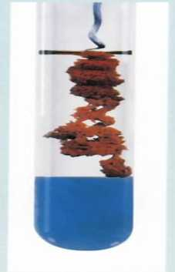
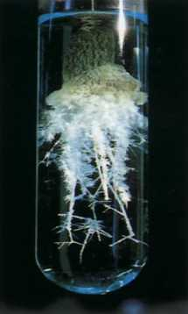
Cu、Ag的活动性，谁强谁弱我们如何判断？
铝与硫酸铜溶液的反应
铜与硝酸银溶液的反应

Slide 27
活动与探究：金属与金属化合物溶液的反应
注意：描述现象时一定要从方程式中生成物的物质状态和颜色来描述。
实验 | 现象 | 反应的化学方程式（结论）
铝丝浸入硫酸铜溶液中
铜丝浸入硝酸银溶液中
铜丝浸入硫酸铝溶液中
铝丝上附着红色固体，溶液的蓝色变浅
2Al + 3CuSO₄= Al₂(SO₄)₃ + 3Cu
活动性:Al﹥Cu
铜丝表面附着银白色固体，溶液由无色慢慢变成蓝色。
Cu +2AgNO₃ =Cu(NO₃)₂ + 2Ag
活动性:Cu﹥Ag
无明显现象
活动性:Cu<Al

Slide 28
【方法】判断金属活动性的做题技巧
根据题目所给的金属，按活动性顺序排列好，所选试剂为：
1、中间金属两边盐溶液；
2、中间盐溶液两边金属；
3、金属和酸。（但该方法只符合最多一种金属排在H后面）

Slide 29
【小结】金属的化学性质
3、金属与盐溶液反应：
反应规律：
→
金属1 + 盐1 金 属2 + 盐2
反应条件：1、金属1排在金属2前面
2、盐必须是可溶性的盐
特别注意：K、Ca、Na三种金属与盐溶液反应
不符合上面反应规律。

Slide 30
【拓展】多识一点
K Ca Na等金属活动性比较强，很易和水发生反应如：2Na+2H₂O=2NaOH+H₂↑
所以一般来说K Ca Na不会在盐溶液中和盐发生置换反应。
如：Na和CuSO₄反应

Slide 31
金属活动性顺序：
K
Ca
Na
Mg
Al
Zn
Fe
Sn
Pb
(H)
Cu
Hg
Ag
Pt
Au
金属活动性顺序由强逐渐减弱
主要应用：
一 判断金属跟酸能否发生置换反应及其反应的快慢。
二 判断金属跟盐溶液能否发生置换反应。
三 判断金属跟混合盐溶液反应的次序。

Slide 32
一 判断金属跟酸能否发生置换反应及其反应的快慢。
1 反应条件：
(1) 排在氢前面的金属才能置换酸中的氢
(2) 酸指盐酸和稀硫酸，不能用浓硫酸，硝酸。

Slide 33
2. 反应快慢比较
将四种等质量金属投入到相同溶质质量分数且足量的盐酸中
Mg
Zn
Fe
Cu
反应快慢程度
Mg > Zn > Fe
盐酸溶液
产生H2
质量
甲
Mg
（ ）
Fe
乙
（ ）
丙
Zn
（ ）
反应时间
0
判断依据：每条曲线中，斜线越陡，说明单位时间
内产生氢气多，反应快。

Slide 34
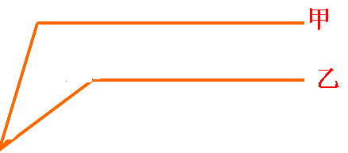
思考：通过氢气质量和反应时间图，我们可
判断出什么呢？
例：将等质量两种金属（在化合物均为+2）
投入到相同溶质质量分数且足量的盐酸中。
产生H2
质量
反应时间
0

Slide 35

产生H2
质量
反应时间
0
R +2HCl= RCl₂+H₂
R 2
m X=
X越大，R越小 ，也就是说产生氢气质量越多，
则金属的相对原子质量越小。
看氢气质量（纵坐标）可判断金属的相对原子质量
看反应时间（横坐标）可判断金属的活动性

Slide 36
巩固
Fe-56 Zn-65 Mg-24 Cu-64
等质量的A、B两种金属和足量的稀硫酸充分反应（均生成+2价金属盐）产生氢气与时间关 系如下：
（1）A、B两种金属活动性强弱是：———。
（2） A、B两种金属的相对原子质量大小为————。
H₂质
量
A
B
0
时间
B>A
B>A
（3）A、B两种金属可能是 。 a.Mg和Fe b.Zn和Fe c.Zn和Cu
b

Slide 37
【加强】等质量的A,B,C三种金属分别与质量相同,质量分数也相同的稀硫酸充分反应放出氢气的情况如下图所示：
产生H₂
质量
A
B
C
判断：
(
A
)
1 活动性最强的金属是
(
)
反应时间
2 活动性最弱的金属是
C
(
硫酸
)
3 反应不再发生时，最先用完的一种物质是

Slide 38
练习3：将6克某些金属的混合物与足量的盐酸反应，得0.2克氢气，则该混合物的可能组成是：
(A) Mg , Al (B) Cu , Zn (C) Zn , Fe (D) Na , Mg
答案：(
C
）

Slide 39
二 判断金属跟盐溶液能否发生置换反应。
反应条件：
1.单质金属要排在盐中金属元素前面
2.反应物之一盐必须是可溶性，即是溶液。
3.K Ca Na除外。
练习4：下列反应的化学方程式中，正确的是（ ）
Cu+2AgCl=2Ag+CuCl₂
B. Zn+2AgNO3=2Ag+Zn(NO3) 2
C. 2Na+CuSO4=Cu+Na2SO4
D. 2Fe+3CuCl2=2FeCl3+3Cu
B

Slide 40
练习5：将锌片投入下列盐溶液反应后，
使溶液质量减轻的是（ ）
MgCl₂ B. CuCl2
C. Hg (NO3) 2 D. Al(NO3) 3
C

Slide 41
三 判断金属跟混合盐溶液反应的次序
反应的先后次序是：在金属活动性顺序表里，排在越后面的金属，越易从它们的盐溶液里被置换出来。
或者说：金属活动性相差越大，置换反应越易发生。
练习6：将一定质量的铁粉放入足量相同质量分数的Cu(NO₃)₂和AgNO₃混合溶液中，充分反应后过滤，测得滤渣中只含一种金属，该金属是
（
C
）
A. Fe
B. Cu
C. Ag

Slide 42
练习7：向含有CuCl_{2，}ZnCl₂，HCl的溶液中撒入过量的铁粉，反应后溶液中一定有
（
D
）
D
A. ZnCl₂ , HCl
B. FeCl₂ , CuCl₂
C. CuCl₂ , HCl
D. ZnCl₂ , FeCl₂

Slide 43
某溶液中仅含有AgNO₃和Cu(NO₃)₂两种溶质，将其分成A、B两份，各加入一定量的锌粉，充分反应后，过滤洗涤，分别得到滤渣和滤液。
【拓展】
1.将A得到的滤渣加入到稀盐酸中有气泡产生，则该滤渣中含有的物是 ；
2.往B得到的滤液中滴加稀盐酸，有白色沉淀产生，则对应的滤渣中有 ，滤液中含有的溶质是 。
Zn Cu Ag
Ag
Ag(NO₃)₂ Cu(NO₃)₂ Zn(NO₃)₂

Slide 44
能力提升：
实验室有以下两种混合物，现在小明想用化学方法将它们括号内的杂质去除，请你帮他想想办法？
混合物 | 除去杂质的 反应方程式 | 主要操作步骤
铜粉(Fe)
FeCl₂溶液(CuCl₂)
Fe+2HCl=FeCl₂+H₂↑
溶解、过滤、洗涤
Fe+CuSO₄=FeSO₄+Cu
溶解、过滤

Slide 45
总结规律
除杂原则
1、不增—不增加新杂质
2、不变—被提纯的物质不变
3、易分—被提纯的物质与杂 质易分离
应注意所选物质的量

Slide 46
K Ca Na Mg Al Zn Fe Sn Pb (H) Cu Hg Ag Pt Au
1.判断下列物质能否发生反应？若能，写出相关化学方程式。
（1）银与稀盐酸 （2）锌与硫酸铜溶液
（3）铜与硫酸锌溶液 （4）铝与硝酸银溶液
（5）银与氯化铜溶液 （6）镁与硫酸亚铁溶液
解答：可发生反应的：（2）（4）（6）
化学方程式：
(2)Zn + CuSO4 = Cu + ZnSO4
(4)Al +3AgNO3 = Al(NO3)3 + 3Ag
(6)Mg + FeSO4 = MgSO4 +Fe

Slide 47
随堂巩固
1．判断下列各组物质能否反应？可以发生的写出化学方程式
（1）银和稀盐酸
（2）铝和稀硫酸
不反应
2Al+3H₂SO₄ Al₂(SO₄)₃ +3H₂
2、《齐鲁晚报》一篇题为《废弃定影液中淘出银子》的文章报道：丁自豪利用摄影店废弃的定影液，每月可回收价值约为20万元的银。其中一种回收的原理是：Fe+2AgNO₃ = 2Ag+Fe(NO₃)₂。这个反应属于（ ）
A化合反应 B分解反应 C置换反应 D复分解反应
C

Slide 48
3.实验室的废酸液不能直接倒入下水道，是因为 ；
师傅在切割钢板时，常用硫酸铜溶液画线是因为 。
会腐蚀金属管道
Fe ＋CuSO₄＝Cu＋FeSO₄
4、 在以下四种金属中，有一种金属的化合物溶液与其他三种金属都能发生置换反应，这种金属是 （ ）
A Fe B Ag C Zn D Cu
B

Slide 49
5、向含有CuCl₂ 、ZnCl₂ 、HCl的溶液中撒入过量的铁粉，反应后溶液中一定有：（ ）
A、ZnCl₂ 、HCl B、FeCl₂ 、CuCl₂
C、CuCl₂、HCl D、ZnCl₂ 、FeCl₂
6、下列物质不能由金属和硫酸发生置换反应而得到的是（ ）。
A、MgSO₄ B、FeSO₄
C、CuSO₄ D、Al₂(SO₄)₃
D
C

Slide 50
7、X、Y、Z是三种金属，根据下列有关化学方程式可知，三种金属的活动性顺序是（ ）
①Z+YSO₄==ZSO₄+Y ②X+ YSO₄==XSO₄+Y
③X+ H₂SO₄== XSO₄+ H₂ ↑ ④Z+ H₂SO₄不反应
A、Z＞X＞Y B、Z＞Y＞X
C、X＞Y＞Z D、X＞Z＞Y
8、现有X、Y、Z三种金属，若将Z放入X的盐溶液中，Z表面覆盖有X，将Y和Z分别投入稀盐酸中，Y 溶解而Z不溶，则三种金属的活动顺序正确的是（ ）
A、Y＞X＞Z B、Y＞Z＞X
C、X＞Y＞Z D、X＞Z＞Y
D
B

Slide 51
9、将铁片放入下列溶液中，铁片的质量会增加 的是（ ）
A、稀H₂SO₄ B、FeSO₄溶液
C、CuSO₄溶液 D、稀HCl
10、将铁片放入下列溶液中，溶液的质量会减少的是（ ）
A、HCl B、H₂SO₄ C、Na₂ SO₄ D、CuSO₄
11、在CuCl₂和NaCl的混合溶液中加入过量的Zn粉，充分反应后过滤，留在滤纸上的固体（ ）
A、只有Zn B、只有Cu
C、有Cu和Na D、有Cu和Zn
C
D
D

Slide 52
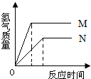

【加强】
1、等质量的M、N两种金属，
分别与相同质量分数的足量
稀盐酸反应（已知M、N在生成物中均为+2价），生成氢气质量和反应时间的关系如图所示，下列叙述正确的是（ ）
A．M、N两种金属中较活泼的是N
B．生成H₂的质量M＜N
C．相对原子质量较大的是N
D．产生H₂的速率M＞N

Slide 53
2、在氯化铜和氯化亚铁的混合溶液中加入一定量的镁粉，充分反应后过滤，向滤出的固体中滴稀盐酸，没有气泡冒出，下列判断正确的是（ ）
A．滤出的固体中一定含有铜，可能含有铁和镁
B．滤出的固体中一定含有铜，一定不含有铁和镁
C．滤液中一定含有氯化镁和氯化亚铁，可能含有氯化铜
D．滤液中一定含有氯化镁、氯化亚铁、氯化铜

Slide 54
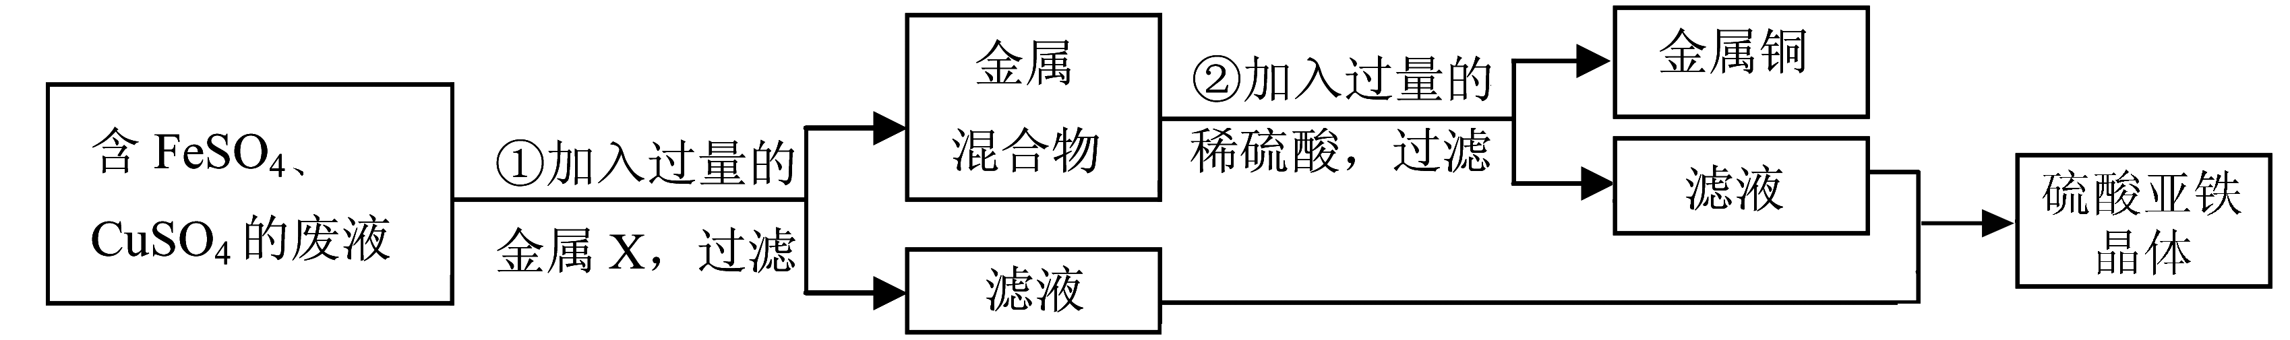
3.某兴趣小组的同学从实验室收集到一桶含有FeSO₄、CuSO₄的废液，他们想从中回收金属铜和硫酸亚铁晶体，设计了如下实验方案。结合实验方案回答下列问题：
(1)步骤①中，金属X是_____，该反应的化学方程式：___________
(2)步骤②中，加入过量稀硫酸的目的是______________________；
(3)从滤液中获得硫酸亚铁晶体采用的方法是_____________________。

